Slide 1
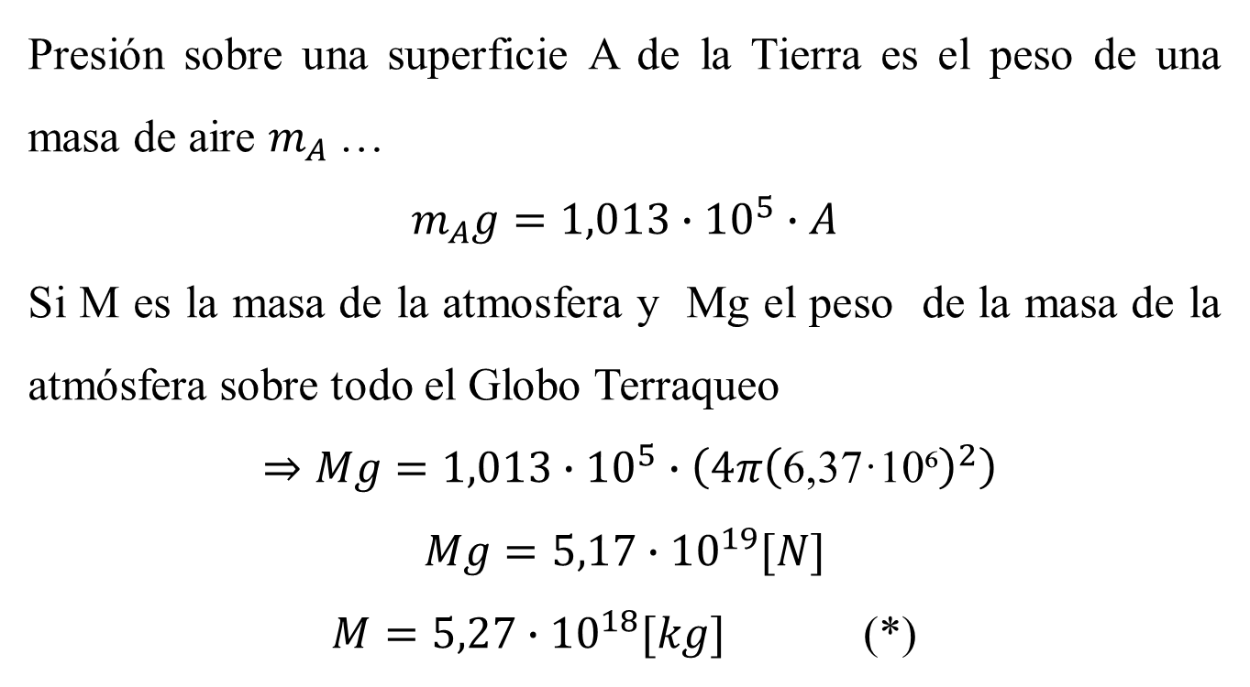
1.- ¿Cuál es la masa de la atmósfera de la Tierra?
( considere radio de la Tierra 6,37·10⁶[m] y la presión atmosférica 1,013·10⁵ [N/m²])
Presión sobre una superficie A de la Tierra es el peso de una masa de aire $m_{A}$…
$$m_{A}g=1,013∙{10}^{5}∙A$$
Si M es la masa de la atmosfera y Mg el peso de la masa de la atmósfera sobre todo el Globo Terraqueo
$⇒Mg=1,013∙{10}^{5}∙\left(4π{\left(\text{6,37·10⁶}\right)}^{2}\right)$
$$Mg=5,17∙{10}^{19}[N]$$
$M=5,27∙{10}^{18}[kg]$ (*)

Slide 2
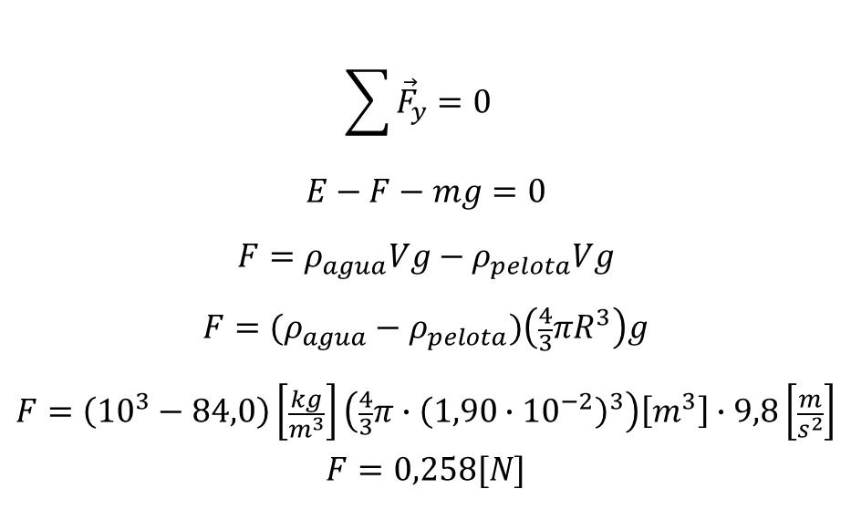
2.- Una pelota de pin pong tiene un diámetro de 3,80[cm] y una densidad media 0,0840[g/cmᵌ]¿Qué fuerza se requiere para mantenerla completamente sumergida bajo agua?
$$\sum{{\vec{F}}_{y}=0 }$$
$$E−F−mg=0$$
$$F=ρ_{agua}Vg−ρ_{pelota}Vg$$
$${F=(ρ}_{agua}−ρ_{pelota})\left(\frac{4}{3}πR^{3}\right)g$$
$$F=\left({10}^{3}−84,0\right)\left[\frac{kg}{m^{3}}\right]\left(\frac{4}{3}π∙{\left(1,90∙{10}^{−2}\right)}^{3}\right)\left[m^{3}\right]∙9,8\left[\frac{m}{s^{2}}\right]$$
$$F=0,258[N]$$
F=?
Mg
E

Slide 3
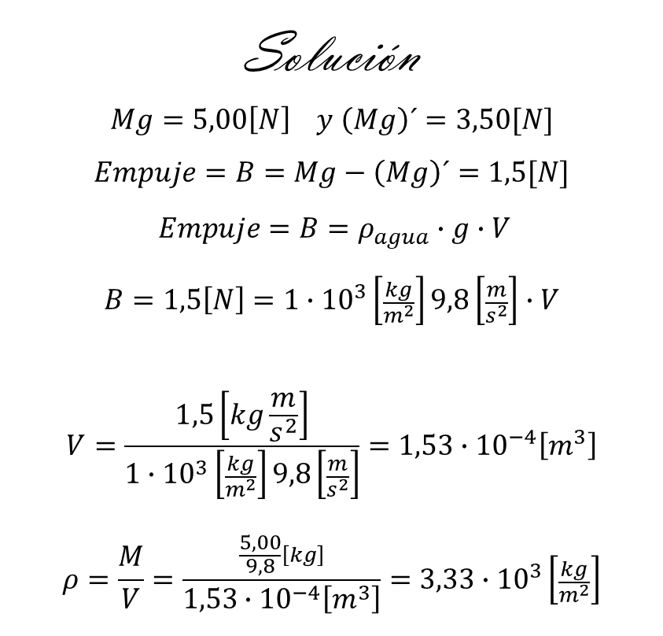
3.- La fuerza gravitacional, en el aire, que se ejerce sobre un objeto es 5,00[N] (“el peso del objeto es 5,00[N]”). Cuando éste se suspende de una balanza de resorte (“dinamómetro”) y se sumerge en agua, la lectura de la balanza es 3, 5[N] ¿ Cuál es la densidad del objeto?
Solución
$$Mg=5,00\left[N\right] y \left(Mg\right)´=3,50[N]$$
$$Empuje=B=Mg−\left(Mg\right)´=1,5[N]$$
$Empuje=B=ρ_{agua}∙g∙V$
$$B=1,5\left[N\right]=1∙{10}^{3}\left[\frac{kg}{m^{2}}\right]9,8\left[\frac{m}{s^{2}}\right]∙V$$
$$V=\frac{1,5\left[kg\frac{m}{s^{2}}\right]}{1∙{10}^{3}\left[\frac{kg}{m^{2}}\right]9,8\left[\frac{m}{s^{2}}\right]}=1,53∙{10}^{−4}\left[m^{3}\right]$$
$$ρ=\frac{M}{V}=\frac{\frac{5,00}{9,8}\left[kg\right]}{1,53∙{10}^{−4}\left[m^{3}\right]}=3,33∙{10}^{3}\left[\frac{kg}{m^{2}}\right]$$

Slide 4
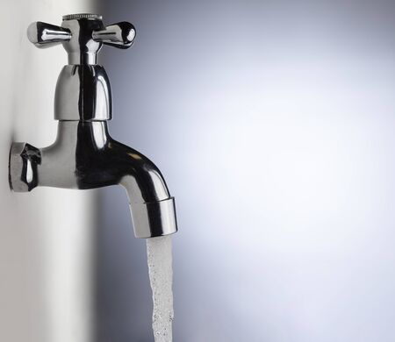
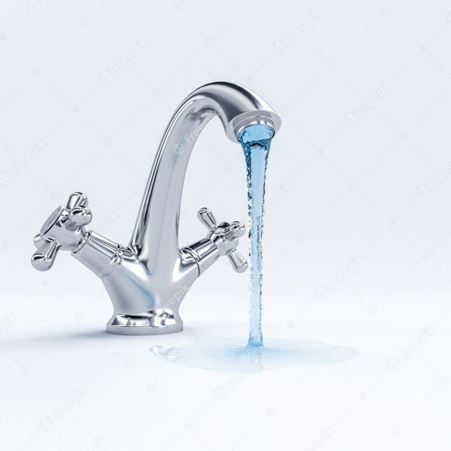

Slide 5
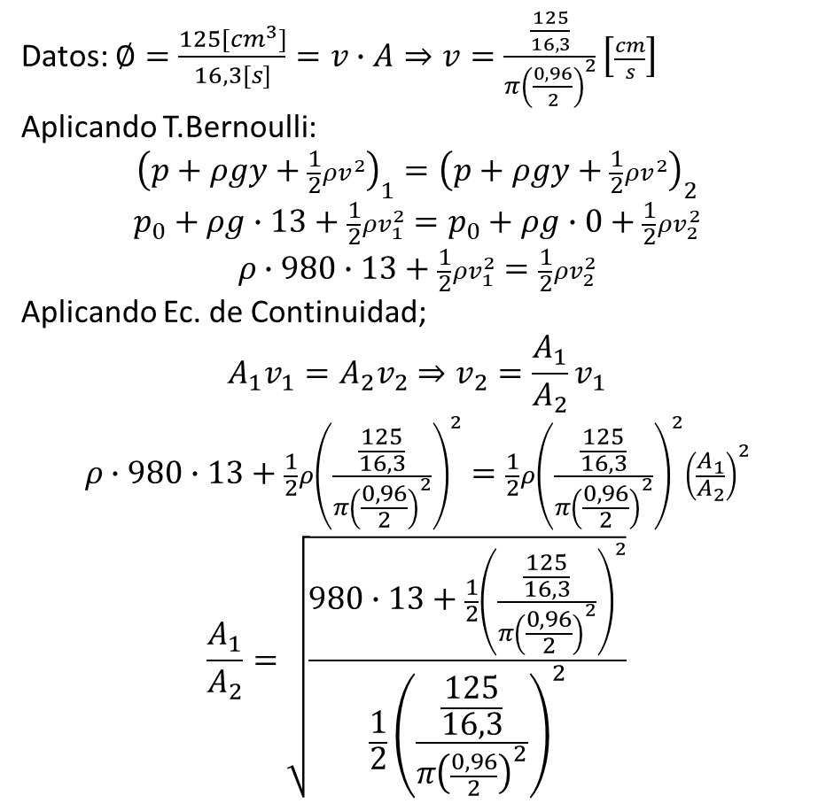
Datos: $∅=\frac{125[{cm}^{3}]}{16,3[s]}=v∙A⇒v=\frac{\frac{125}{16,3}}{π{\left(\frac{0,96}{2}\right)}^{2}}\left[\frac{cm}{s}\right]$
Aplicando T.Bernoulli:
$${\left(p+ρgy+\frac{1}{2}ρv^{2}\right)}_{1}={\left(p+ρgy+\frac{1}{2}ρv^{2}\right)}_{2}$$
$$p_{0}+ρg∙13+\frac{1}{2}ρv_{1}^{2}=p_{0}+ρg∙0+\frac{1}{2}ρv_{2}^{2}$$
$$ρ∙980∙13+\frac{1}{2}ρv_{1}^{2}=\frac{1}{2}ρv_{2}^{2}$$
Aplicando Ec. de Continuidad;
$$A_{1}v_{1}=A_{2}v_{2}⇒v_{2}=\frac{A_{1}}{A_{2}}v_{1}$$
$$ρ∙980∙13+\frac{1}{2}ρ{\left(\frac{\frac{125}{16,3}}{π{\left(\frac{0,96}{2}\right)}^{2}}\right)}^{2}=\frac{1}{2}ρ{\left(\frac{\frac{125}{16,3}}{π{\left(\frac{0,96}{2}\right)}^{2}}\right)}^{2}{\left(\frac{A_{1}}{A_{2}}\right)}^{2}$$
$$\frac{A_{1}}{A_{2}}=\sqrt{\frac{980∙13+\frac{1}{2}{\left(\frac{\frac{125}{16,3}}{π{\left(\frac{0,96}{2}\right)}^{2}}\right)}^{2}}{\frac{1}{2}{\left(\frac{\frac{125}{16,3}}{π{\left(\frac{0,96}{2}\right)}^{2}}\right)}^{2}}}$$
0,960 [cm]
(1)
13 [cm]
(2)
?

Slide 6
316[m/s]

